Slide 1
Fırat Üniversitesi 2021 – 2022 Dönemi Yazılım Mühendisliği Oryantasyon Dersi 1. Dönem Final Projesi
HAZIRLAYAN: MUSTAFA ERDEM ÇELİK

Slide 2
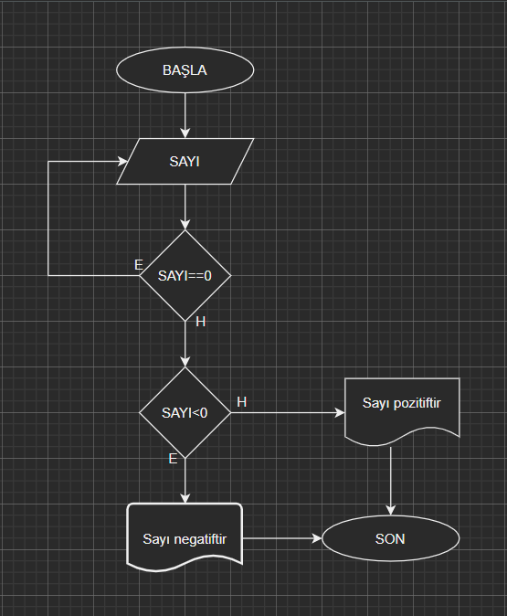
SORU 1
Kullanıcı tarafından girilen sayının tek mi çift mi olduğunu gösteren algoritma akış şemasını çiziniz.

Slide 3
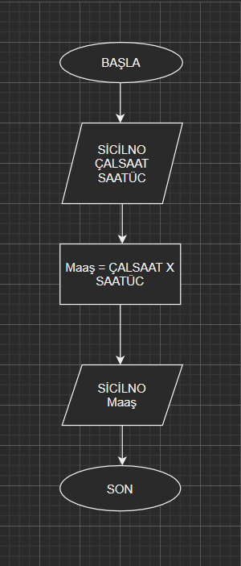
SORU 2
Kullanıcı tarafından girilen; sicil no, çalışma saati, çalışma ücreti bilgilerine göre çalışanın maaşını hesaplayan algoritma akış şemasını çiziniz.

Slide 4
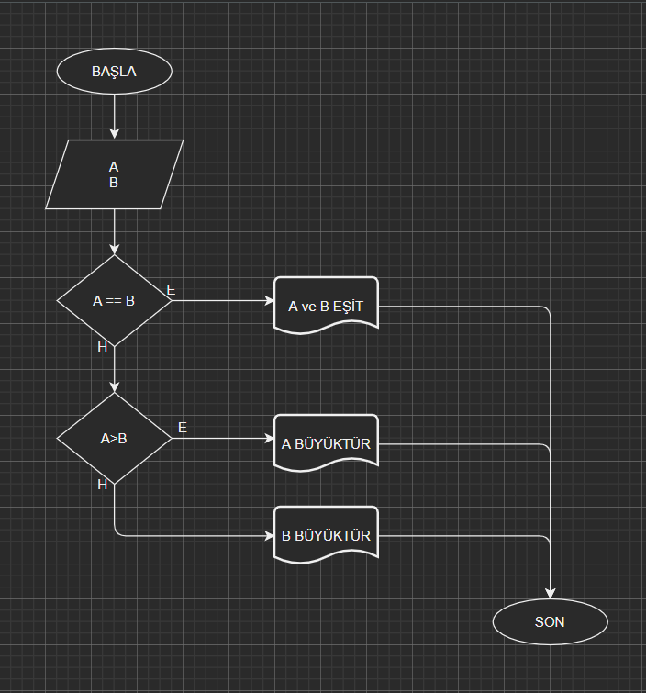
SORU 3
Kullanıcı tarafından girilen iki sayıdan büyük olanı bulan ve ekrana yazdıran algoritma akış şemasını çiziniz.

Slide 5
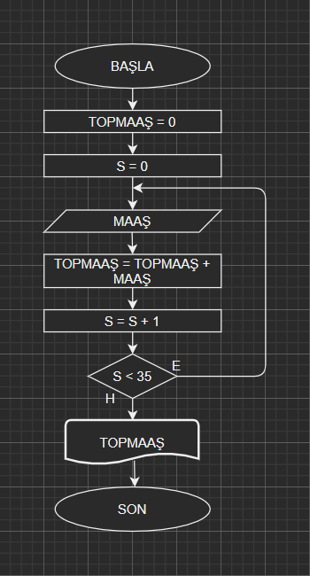
SORU 4
Kullanıcı tarafından girilen 35 öğretmenin toplam maaşını ekrana yazdıran algoritma akış şemasını çiziniz.

Slide 6
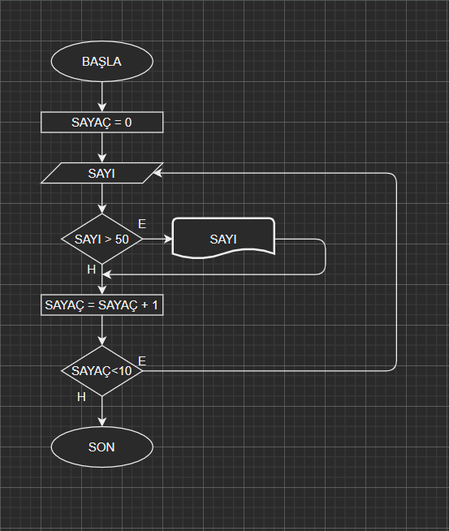
SORU 5
Kullanıcı tarafından girilen 10 sayıdan 50’den büyük olanları ekrana yazdıran algoritma akış şemasını çiziniz.

Slide 7
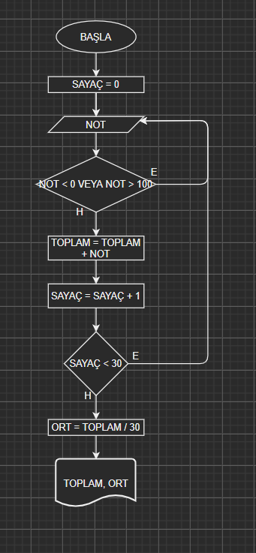
SORU 6
Kullanıcı tarafından girilen 30 öğrencinin not toplamını ve girilen notların ortalamasını ekrana yazdıran algoritma akış şemasını çiziniz.

Slide 8
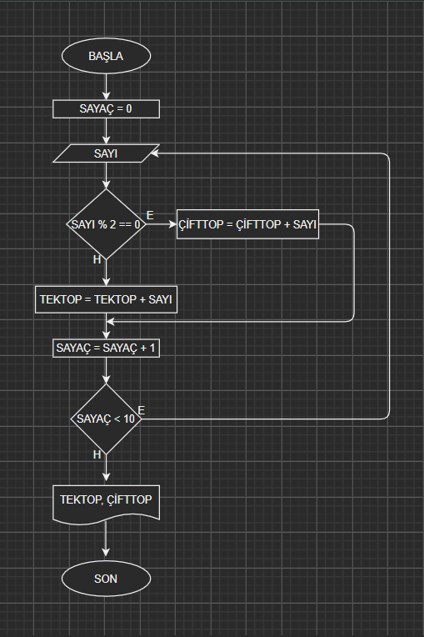
SORU 7
Kullanıcı tarafından girilen 10 sayıyı tek veya çift olma durumuna göre ayrı ayrı toplayıp ekrana yazdıran algoritma akış şemasını çiziniz.

Slide 9
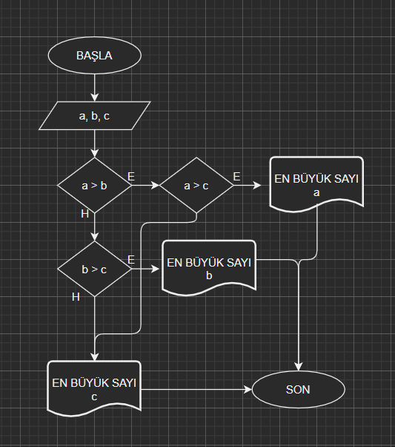
SORU 8
Kullanıcı tarafından girilen 3 sayıdan en büyük olanını bulan ve sonucu ekrana yazdıran algoritma akış şemasını çiziniz.

Slide 10
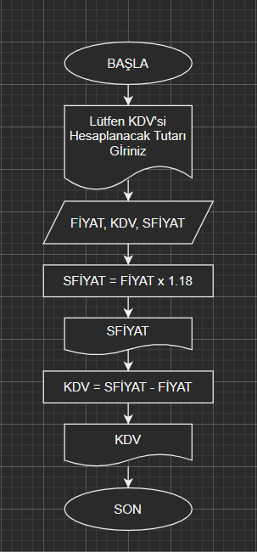
SORU 9
Kullanıcı tarafından girilen ürünün KDV’sini hesaplayan, ürünün son fiyatını ve KDV’nin ne kadar olduğunu ekrana yazdıran algoritma akış şemasını çiziniz

Slide 11
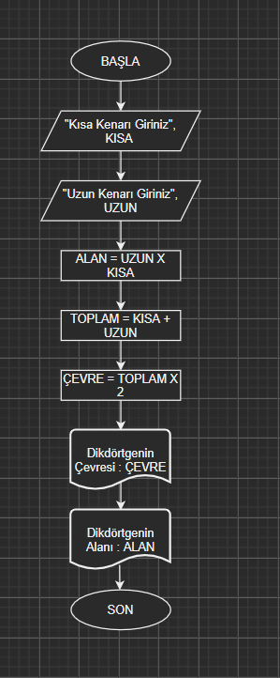
SORU 10
Kullanıcı tarafından girilen, dikdörtgene ait kısa ve uzun kenar bilgisini kullanarak dikdörtgenin alanını ve çevresini hesaplayıp sonucu ekrana yazdıran algoritma akış şemasını çiziniz.

